Slide 1
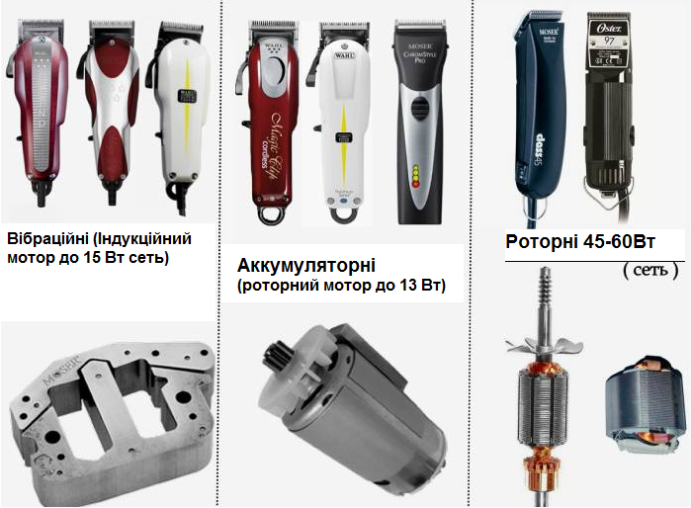
Машинки для стрижки волосся

Slide 2
Під час роботи електричною машинкою перукар має дотримуватися таких вимог:
• не брати машинку мокрими руками;
• перевіряти справність машинки, цілісність ізоляційного покриття електричного проводу;
• не вмикати машинку в мережу, не призначену для перукарських електроінструментів;
• не стригти мокре волосся;
• працювати машинкою безперервно не більше ЗО хв;
• перед заміною ножів вимикати машинку з мережі;
• чистити машинку спеціальною щіткою;
• у разі раптової несправності припинити роботу та звернутися по допомогу до спеціаліста;
• виконувати заточування ножів, що знімаються, у спеціалізованих майстернях;
• періодично перевіряти технічний стан машинки.

Slide 3
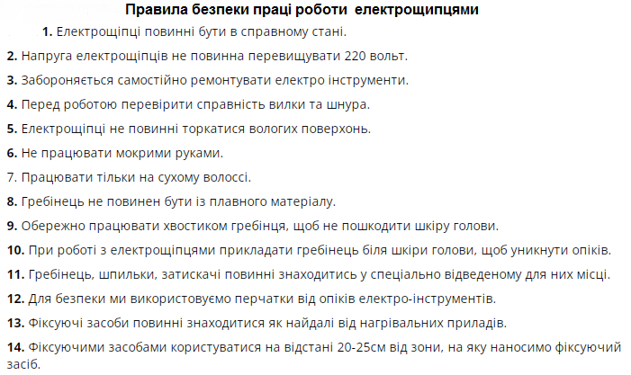

Slide 4
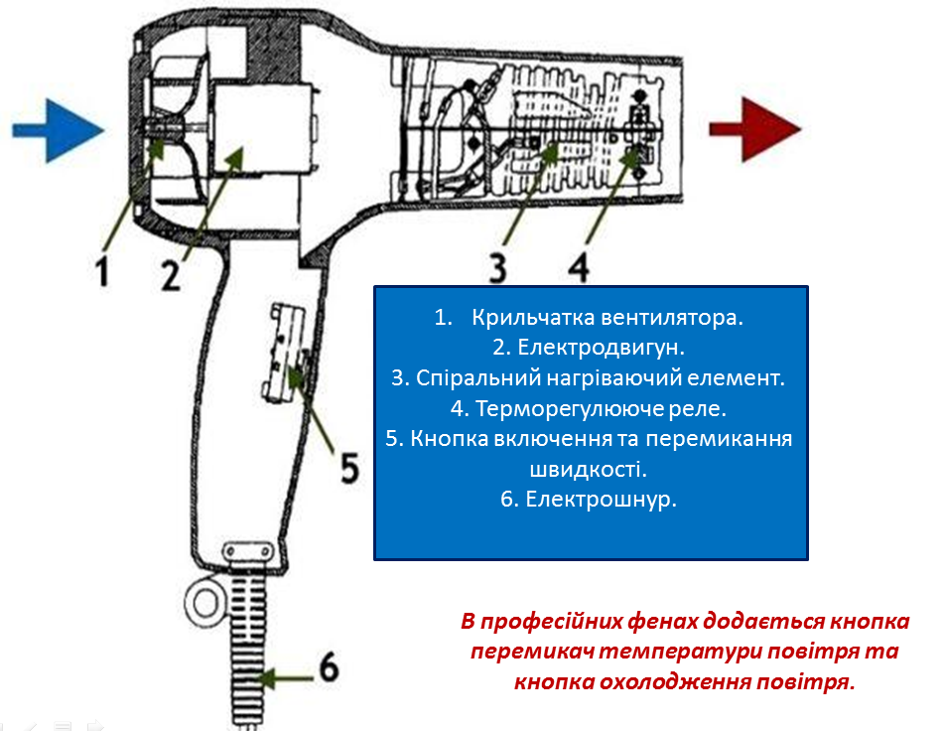
Будова фена

Slide 5


